Slide 1
Спортивное студенческое объединение «ИСКРА АлтГУ»

Slide 2
Основные направления
организация тренировок по волейболу для студентов любителей АлтГУ
участие в городских чемпионатах и соревнованиях команды объединения
участие объединения в грантах городского и регионального уровня
участие членов объединения в значимых мероприятиях вуза
сотрудничество со спонсорами
судейство на различных соревнованиях проводимых в вузе

Slide 3
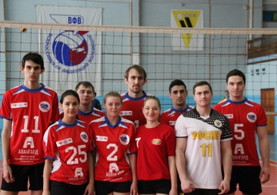
Тренировочный процесс объединения включает в себя повседневные тренировки и тренировки приуроченные к определенным событиям
18 марта 2018 г. спортивное студенческое объединение «Искра», спортивный клуб «Университет» провели открытую тренировку по волейболу в поддержку выборов президента Российской Федерации.

Slide 4
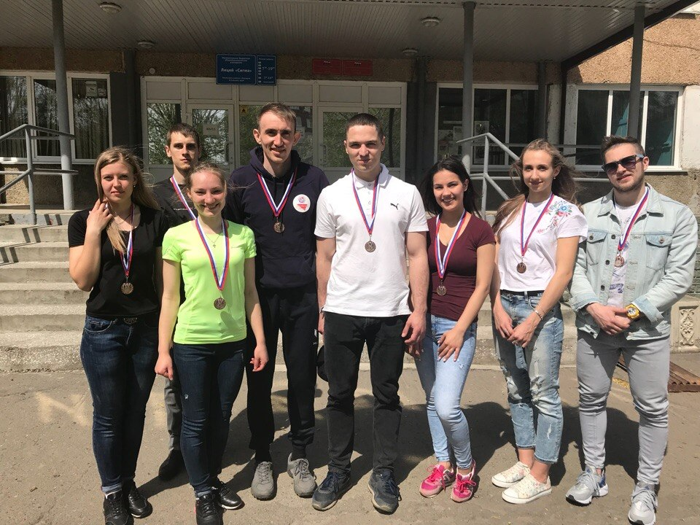
ССО ИСКРА АлтГУ каждый год принимает участие в чемпионате города по смешанному волейболу в формате микс (2 девушки 4 парня) благодаря участию в чемпионатах популярность объединения среди студентов АлтГУ растет
19 мая прошел заключительного тур чемпионата ЛВЛ г. Барнаула 2017-2018гг.
Команда «Искра»АГУ встречалась с командой Регион22, игра была очень важной , на кону решалось кто займет 3 место, а кто покинет элитный первый дивизион ЛВЛ. В итоге в упорной борьбе со счетом 3-2 , команда «Искра» смогла обыграть очень сильную сплоченную команду «Регион22» , тем самым «Искра»АГУ в чемпионате ЛВЛ занимает 3-е место

Slide 5
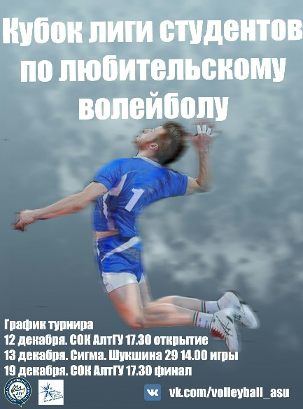
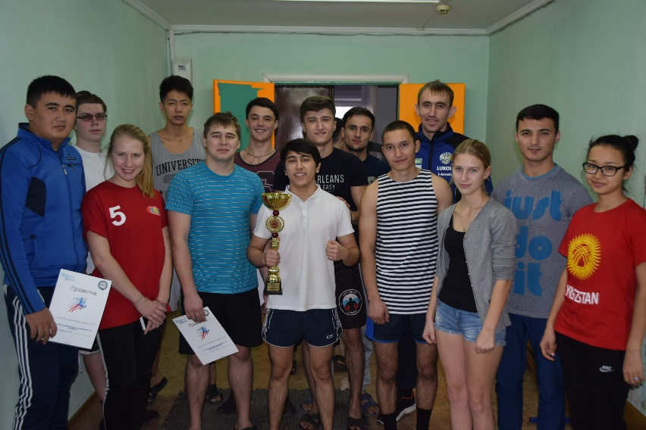
Спортивное студенческое объединение ИСКРА реализует проекты в вузе
1 грант:
кубок лиги студентов по волейболу
2 грант:
школа ГТО студенческого городка АлтГУ

Slide 6
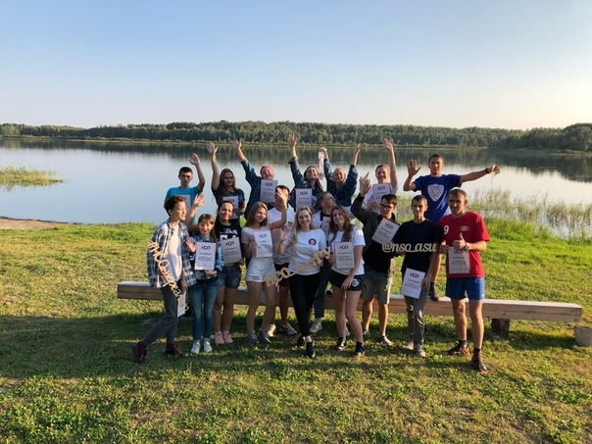
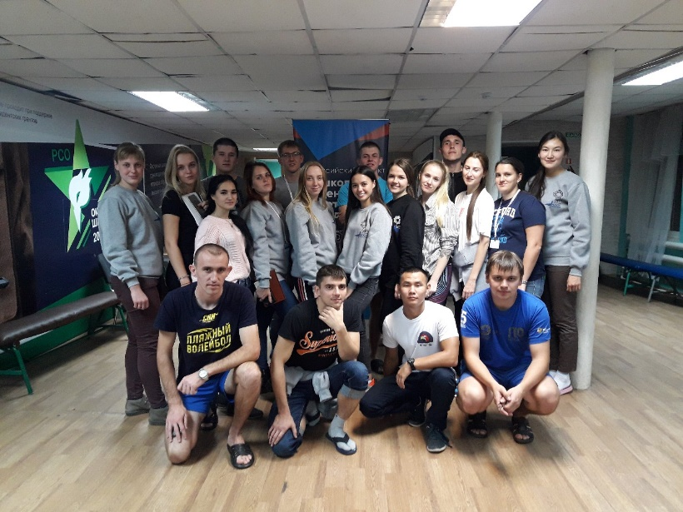
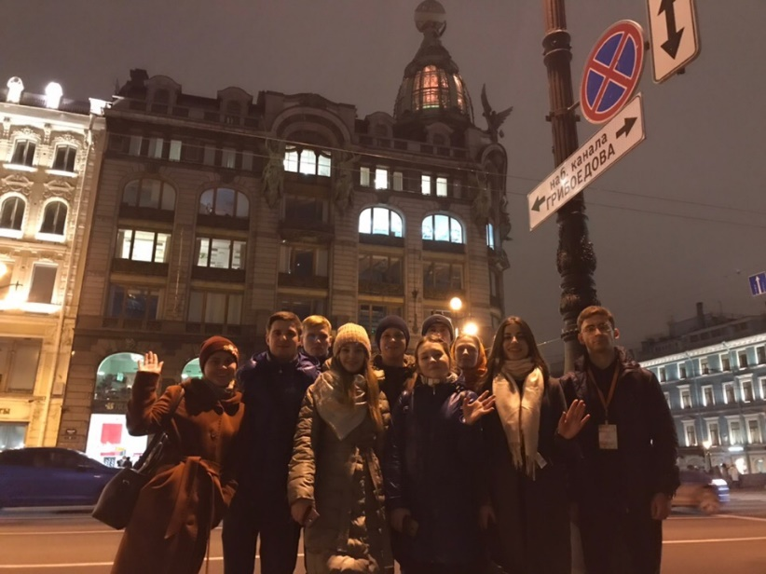
Актив объединения участвует в значимых студенческих мероприятиях от вузовского до всероссийского уровня
школа актива НСО АлтГУ
всероссийская школа спортивных менеджеров, г. Красноярск
всероссийский форум АССК, г. Санкт-Петербург

Slide 7
Партнеры ССО ИСКРА АлтГУ
автошкола «Авангард»
полиграфическое агенство «Пять-плюс»
студенческий городок АлтГУ
Лига студентов АлтГУ

Slide 8
В команде объединения :
фотограф
маркетолог
дизайнер
Благодаря им у объединения, после каждого мероприятия, остаются яркие фотоотчеты, полезная информация и также разработан логотип

Slide 9
ССО ИСКРА АлтГУ в социальных сетях
https://vk.com/iskra_asu
https://www.instagram.com/iskra_asu/

Slide 10
Контакты
Руководитель объединения:
Ермаков Михаил Геннадьевич
т. 8 929 323 36 45
e-mail: ermakov_misha@mail.ru
вконтакте: https://vk.com/id133232819
e-mail объединения: iskra-2015@indox.ru

